Slide 1
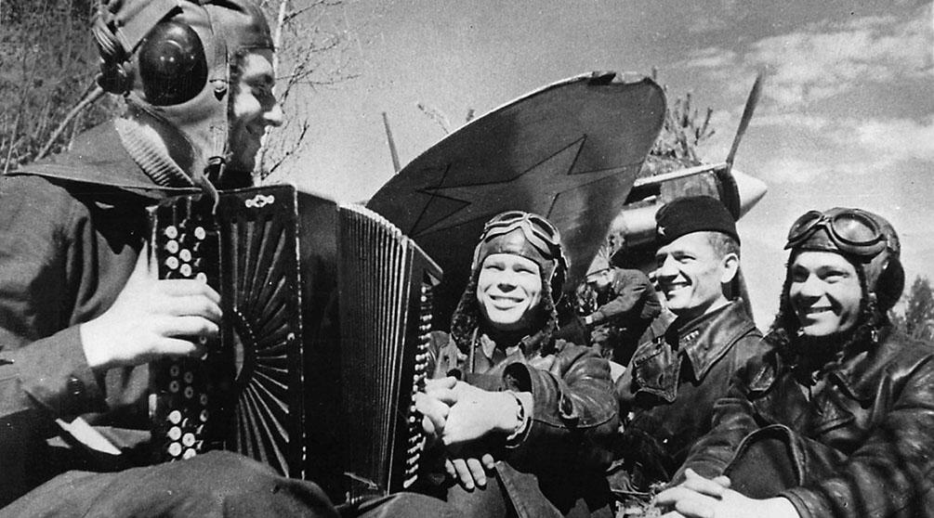
Песни войны 1941-1945
Голос эпохи , эхо Победы
Мингалиева Карина
Константинова Валерия

Slide 2
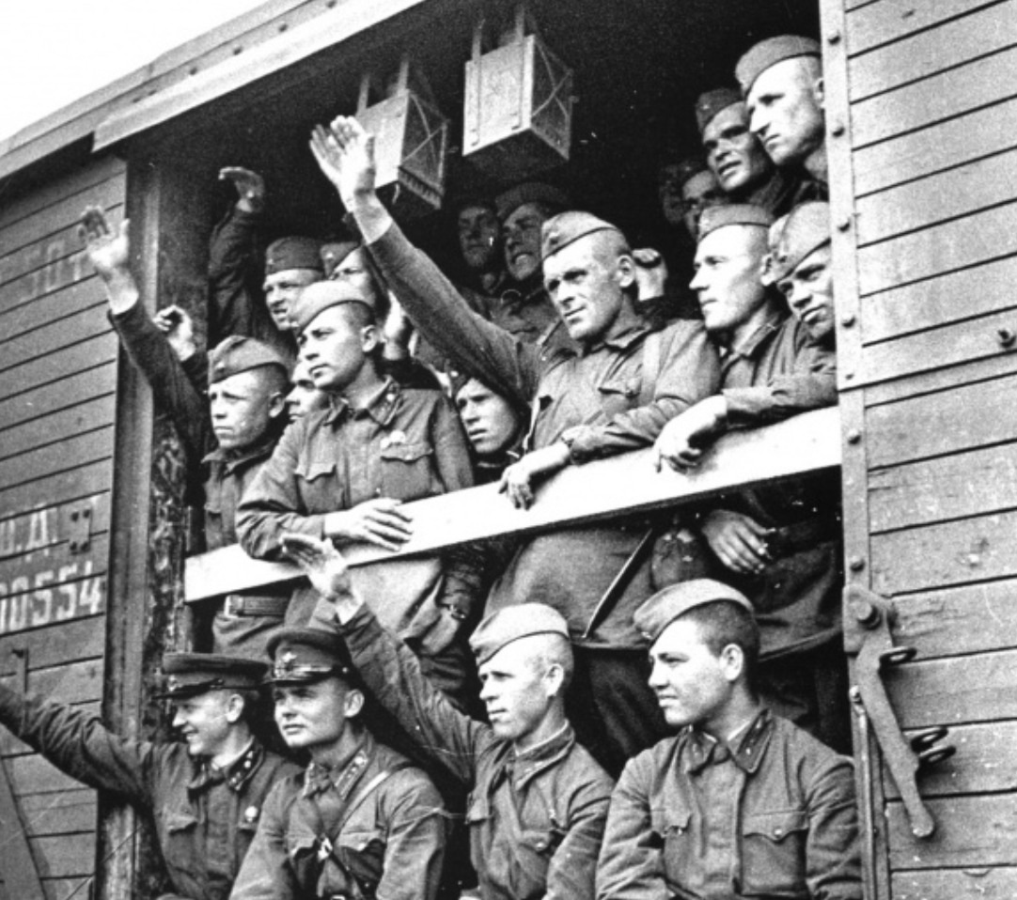
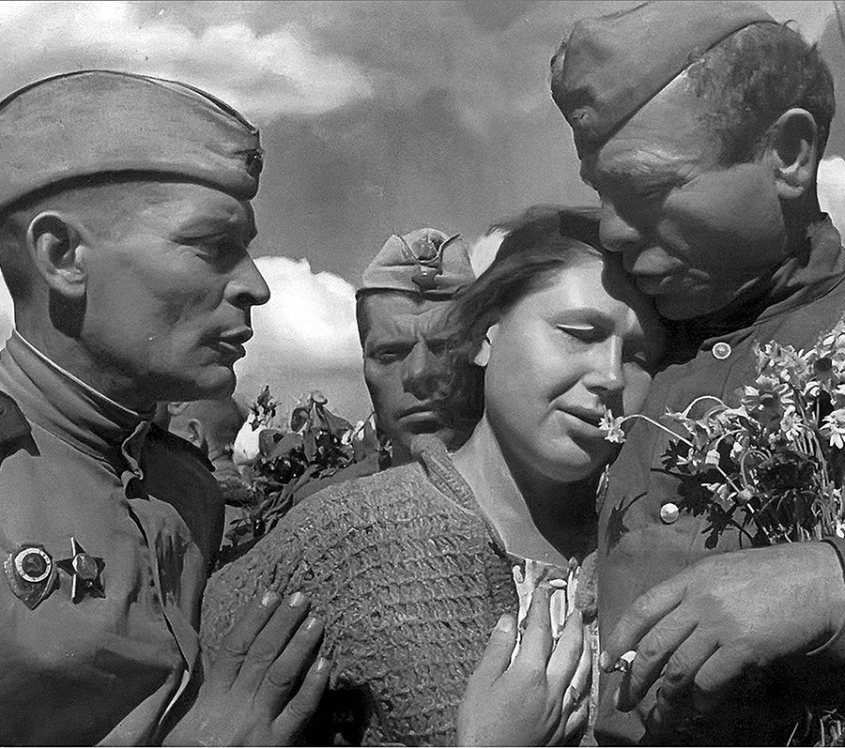
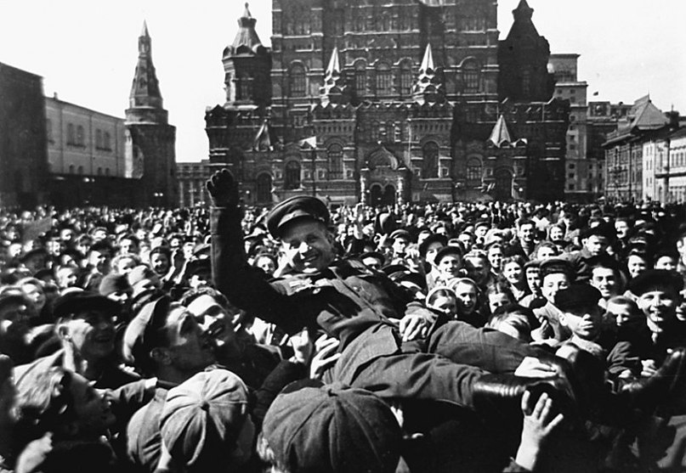
Песни, рожденные войной

Slide 3
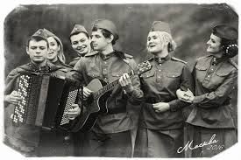
-Великая Отечественная война - трагическая и героическая страница нашей истории.
-Песни военных лет - это не просто музыка, это летопись чувств, переживаний и надежд советского народа.
Они поднимали боевой дух, вселяли веру в победу, объединяли людей в едином порыве.
-Песни стали оружием, не менее мощным, чем танки и самолеты.

Slide 4
Почему песни были так важны?
Поддержка боевого духа: Музыка помогала солдатам справляться со страхом и усталостью, поддерживала их веру в победу.
Связь с домом: Песни напоминали о родных и близких, о мирной жизни, давали силы бороться за возвращение к ней.
Средство общения: Песни объединяли солдат разных национальностей, создавали ощущение братства и единства.
Летопись событий: Песни отражали события войны, рассказывали о героизме солдат, о страданиях мирного населения.
Пропаганда и агитация: Песни служили мощным инструментом идеологического воздействия, укрепляли патриотизм.

Slide 5
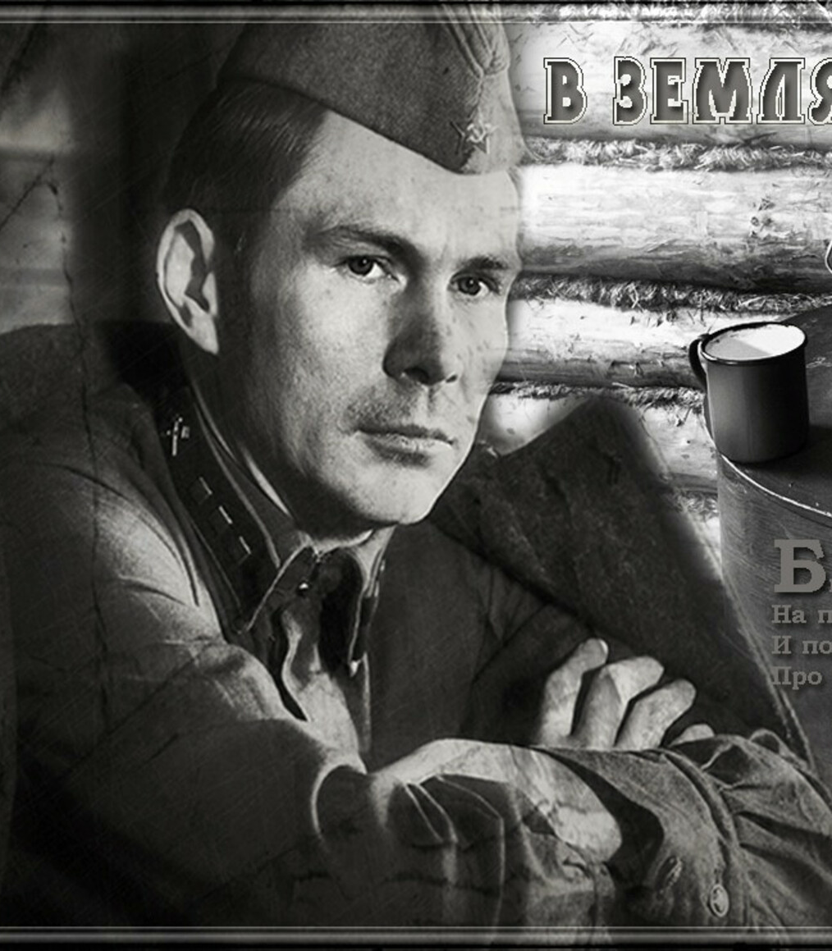
Многообразие музыкальных форм
Лирические песни: "Темная ночь", "В землянке", "Огонек" - тоска по дому, любовь, надежда.
Строевые и маршевые песни:
"Священная война", "Катюша", "День Победы" - патриотизм, призыв к борьбе.

Slide 6
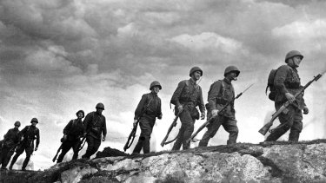
Песни о героях: "Два сокола", "Песня о Зое Космодемьянской" - восхваление мужества и самопожертвования.
Песни о войне и смерти: "Журавли"
"На безымянной высоте" - трагизм войны, память о погибших.
Сатирические песни: "Смуглянка" - высмеивание врага, поднятие настроения.

Slide 7

Священная война
Текст:
Вставай, страна огромная,
Вставай на смертный бой
С фашистской силой темною,
С проклятою ордой!
Авторы: Музыка - Александр
Васильевич Александров, слова -
Василий Иванович Лебедев-Кумач.
Создана в первые дни войны (24 июня 1941 года).
Стала символом сопротивления и народного единства.
Вдохновляла на подвиги и самопожертвование.

Slide 8
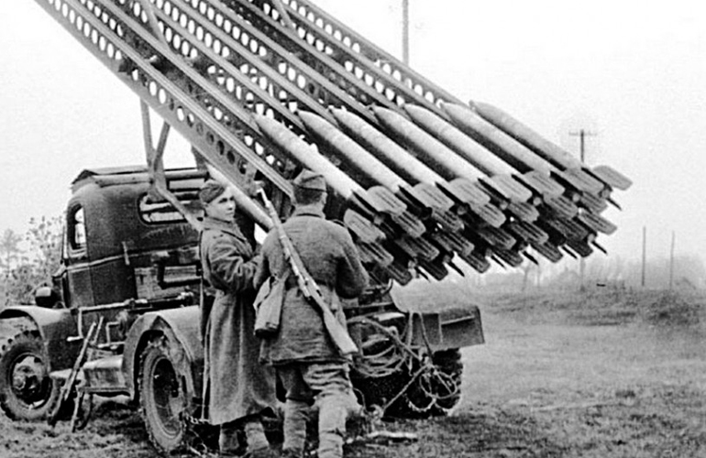
«Катюша»
Символ любви и верности
Текст:
Расцветали яблони и груши
Поплыли туманы над рекой
Выходила на берег Катюша На высокий берег, на крутой Выходила на берег Катюша На высокий берег, на крутой
Авторы: Музыка - Матвей Исаакович
Блантер, слова - Михаил Васильевич Исаковский.
Стала популярной с первых дней войны.
Воспринималась как песня о девушке, ждущей своего возлюбленного с фронта.
Имя "Катюша" дали советской реактивной установке БМ-13.

Slide 9
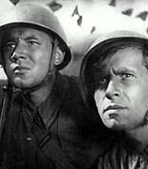
Темная ночь
Лирика на передовой
Текст:
Темная ночь только пули свистят по степи
Только ветер гудит в проводах тускло звезды мерцают
В темную ночь ты любимая знаю не
СпишЬ
И у детской кроватки тайком ты слезу утираешь
Авторы: Музыка - Никита
Владимирович Богословский, слова -
Владимир Агатов.
Написана специально для фильма "Два бойца" (1943).
Стала символом любви и тоски по дому.
Исполнение Марка Бернеса стало легендарным.

Slide 10
За кулисами песенного фронта
Многие песни были написаны непосредственно на фронте, в окопах и землянках.
Слова песен часто корректировались цензурой, чтобы поддерживать оптимистический настрой.
Фронтовые бригады артистов давали концерты прямо на передовой, поднимая боевой дух солдат.
Некоторые песни были запрещены к исполнению из-за трагического содержания.
Песни военных лет до сих пор звучат на парадах Победы и в концертных залах, напоминая о героизме советского народа.

Slide 11

Эхо войны в современной музыке
Песни военных лет продолжают жить в новых аранжировках и исполнениях.
Современные исполнители обращаются к этому музыкальному наследию, чтобы сохранить память о войне и передать ее будущим поколениям.
Появляются новые песни, посвященные событиям Великой Отечественной войны.

Slide 12
Память, запечатленная в музыке
Песни войны 1941-1945 - это бесценное культурное наследие.
Они помогают нам помнить о подвиге советского народа, о трагедии войны и о великой Победе
.
Пусть эти песни звучат всегда, напоминая нам о мире и о том, как важно его беречь.

Slide 13
Вопросы для обсуждения
﻿Какую роль играли песни во время войны для солдат и гражданского населения?
﻿﻿﻿Какие эмоции и чувства передают песни того времени?
﻿﻿﻿Какие музыкальные жанры были популярны в период Великой Отечественной войны, и как они отражали дух времени?
﻿﻿﻿Какое влияние оказали военные песни на моральный дух бойцов?
﻿﻿﻿Какие песни, связанные с победой, вы считаете наиболее значимыми и почему?

Slide 14
6. Как тексты песен отражают исторические события и реалии той
ЭПОХИ?
7.﻿﻿﻿Почему песни времен войны попрежнему актуальны и популярны в нашей культуре?
8.Как изменялось восприятие этих песен по мере наступления мира и в последующих поколениях?
9.﻿﻿﻿Какое значение имеют музыкальные произведения для сохранения исторической памяти о войне?
10.Можно ли провести параллели между песнями времен войны и современными музыкальными произведениями? Если да, то какие?

